Slide 1
适用于区块链的基于哈希的 抗量子数字签名算法探究与实现
答辩人:董文韬
指导老师:龙宇
答辩日期:2018/06/13

Slide 2
目录 Contents
1
课题研究背景与意义
2
已有解决方案及问题
3
研究成果介绍和对比
4
课题未来发展同展望

Slide 3
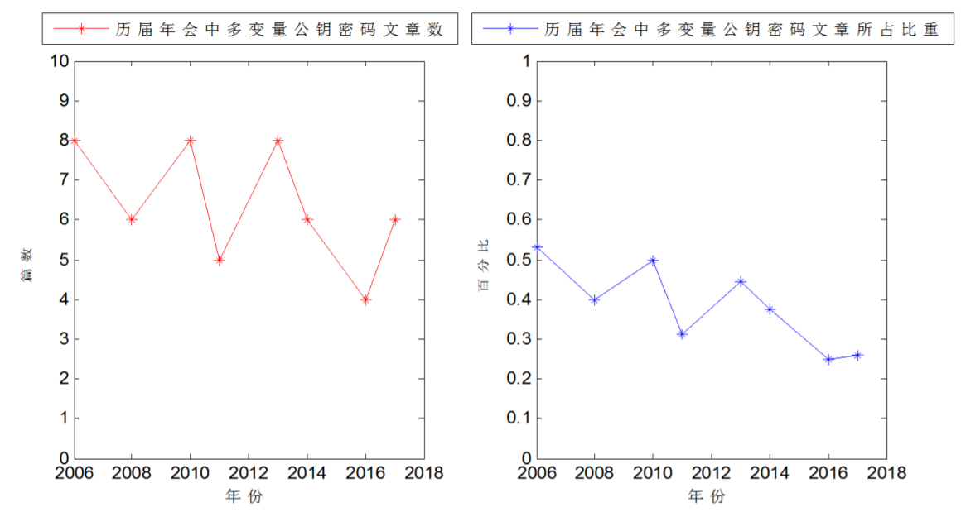
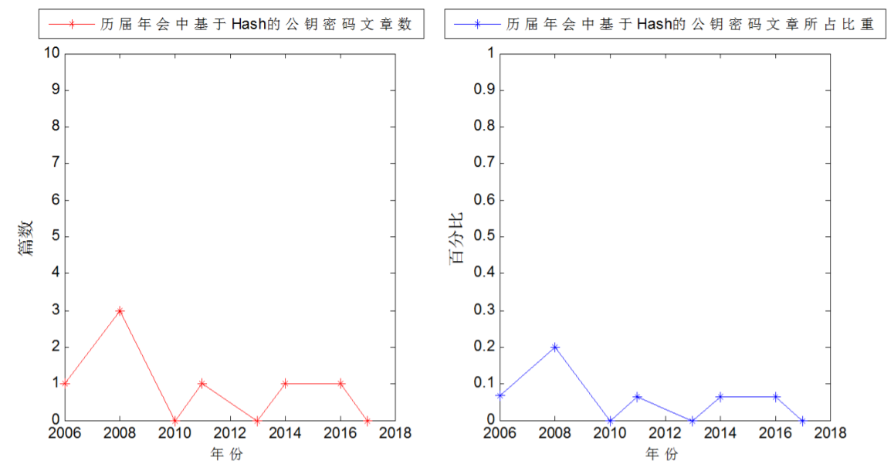
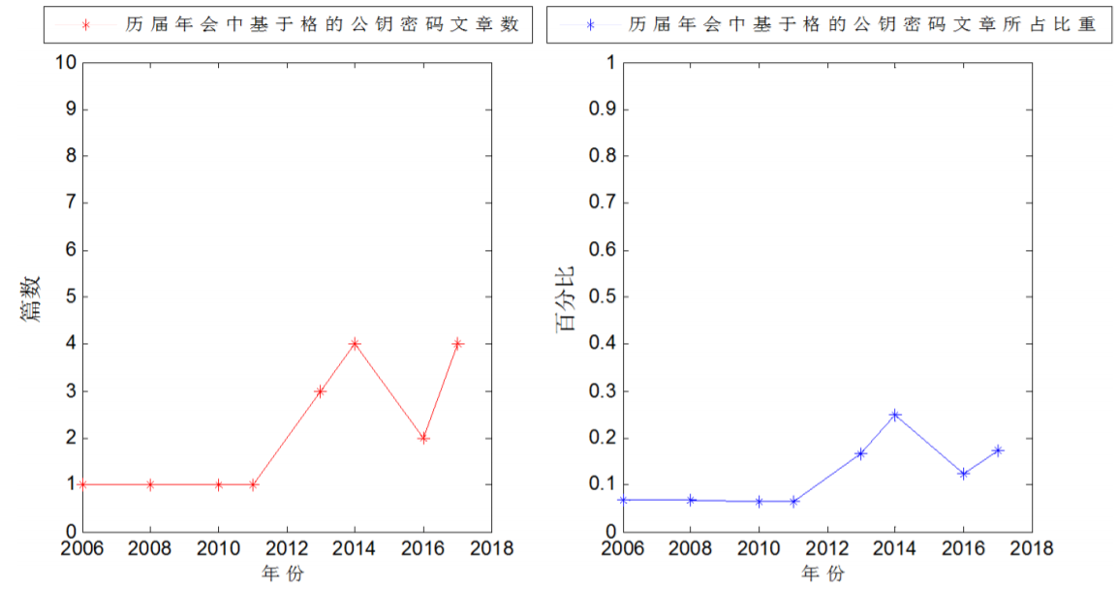
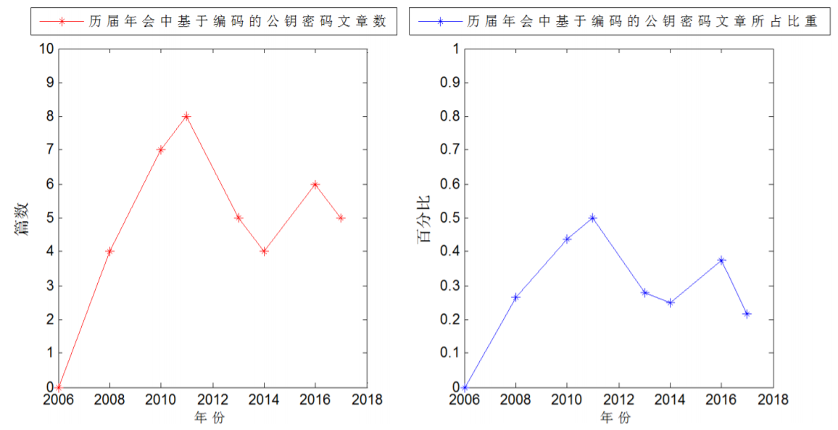
课题研究背景与意义
多变量
哈希
编码
格
数据来源于 PQCrypto会议

Slide 4
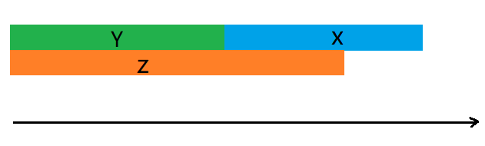
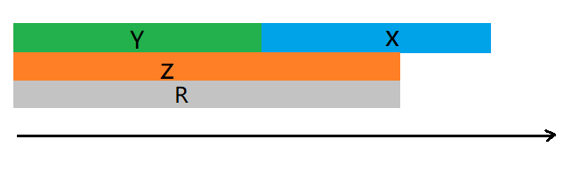
课题研究背景与意义
Bernstein says：
X+Y<Z ?

Slide 5
目录 Contents
1
课题研究背景与意义
2
已有解决方案及问题
3
研究成果介绍和对比
4
课题未来发展同展望

Slide 6
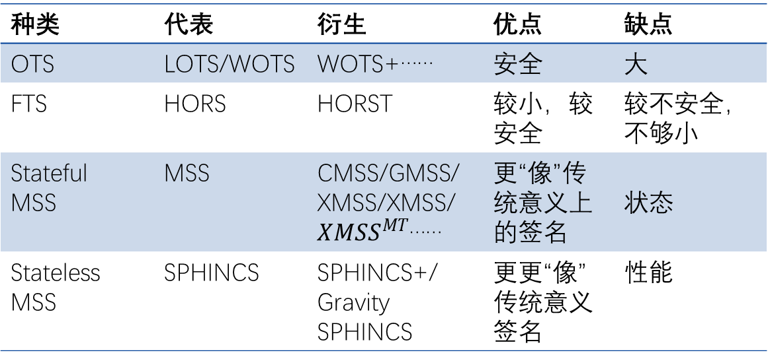
已有解决方案及问题
Why hash？
种类 | 代表 | 衍生 | 优点 | 缺点
OTS | LOTS/WOTS | WOTS+…… | 安全 | 大
FTS | HORS | HORST | 较小，较安全 | 较不安全， 不够小
Stateful MSS | MSS | CMSS/GMSS/ XMSS/XMSS/${XMSS}^{MT}$…… | 更“像”传统意义上的签名 | 状态
Stateless MSS | SPHINCS | SPHINCS+/ Gravity SPHINCS | 更更“像”传统意义签名 | 性能

Slide 7
目录 Contents
1
课题研究背景与意义
2
已有解决方案及问题
3
研究成果介绍和对比
4
课题未来发展同展望

Slide 8
研究成果介绍和对比
Signature==(G,S,V)
可选研究方向
修改签名结构 | 自顶向下树 | 森林/多层树 | 有向图
改进方案效率 | 路径遍历 | 签名过程 | 方案实现效率
升级底层组件 | ChaCha -> ? | HORS -> ? | WOTS -> ?
修改安全假设 | 抗第二原象 or 抗碰撞 | - | -
扩张签名能力 | 动态无限签名 | - | -
But CSRC or NIST is so good that ……

Slide 9
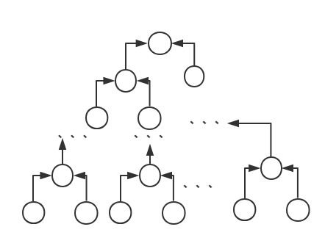
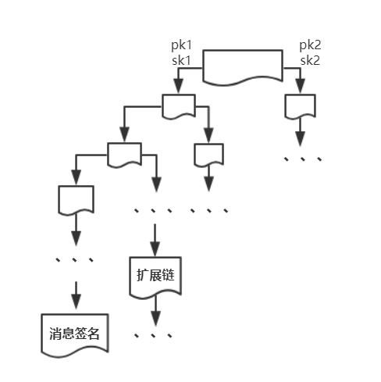
TDDSS(自顶向下动态签名方案)
MSS
TDDSS
动态，无限，去耦合，分布式，灵活性…

Slide 10
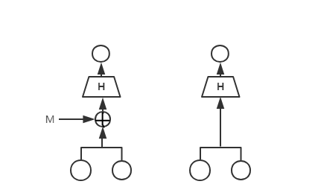
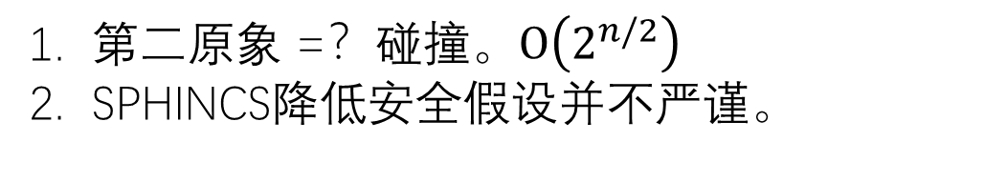
SPHINCS-(掩码消除无状态签名方案)
SPHINCS -> SPHINCS- ! ?
1. 第二原象 =？碰撞。$O\left(2^{n/2}\right)$
2. SPHINCS降低安全假设并不严谨。

Slide 11
研究成果介绍和对比
分析项目 | MSS | TDDSS
优点 | 快，组件级去耦合 | 灵活性佳，去耦合，分布式性能好，动态无限签名。
缺点 | 灵活性低，签名总量有限 | 不平衡，慢
分析项目 | SPHINCS | SPHINCS-
时间 | 437352 | 437352
空间效率 | 签名：41kb 密钥：1kb | 签名：<=34kb 密钥：<1kb
安全性能 | 128bit | 128bit

Slide 12
目录 Contents
1
课题研究背景与意义
2
已有解决方案及问题
3
研究成果介绍和对比
4
课题未来发展同展望

Slide 13
课题未来发展同展望
不足与发展方向
密钥与签名大小 | 更小更实用的签名与密钥对。
与区块链的联系 | 如何API封装该算法，全局参与区块链的使用。
安全性严谨证明 | 形式化符号化推导
底层组件升级 | 提高底层组件的普适性与效率
https://csrc.nist.gov/Projects/Post-Quantum-Cryptography/Round-1-Submissions

Slide 14
Q&A

